Slide 1
সবাইকে স্বাগত .......

Slide 4
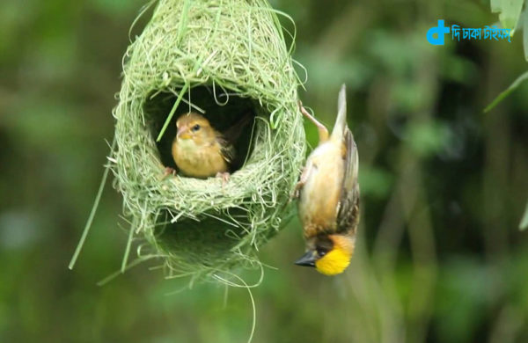
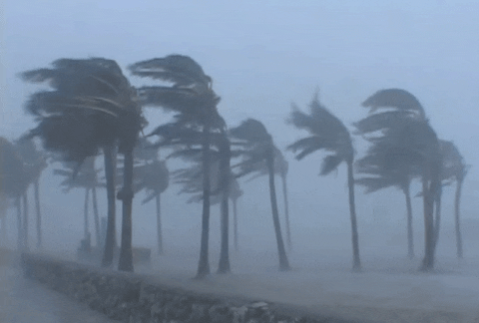
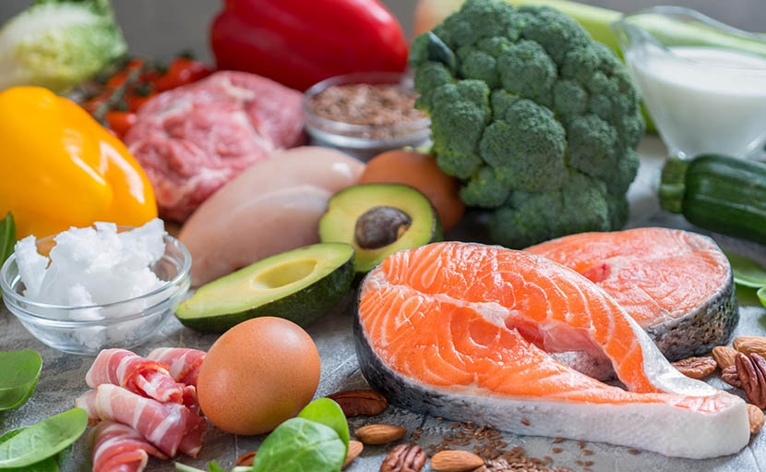
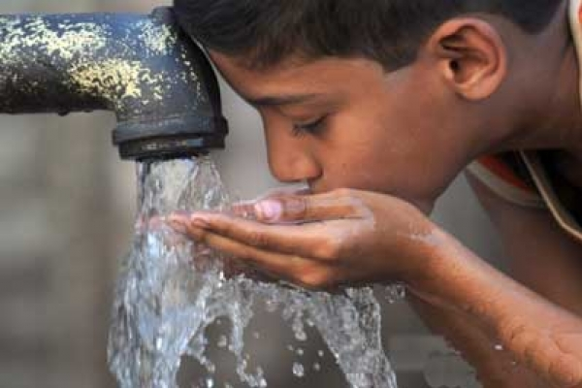
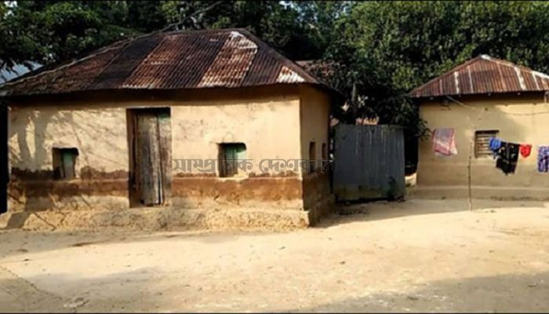
পানি
খাদ্য
আশ্রয়স্থল
বাসস্থান

Slide 5
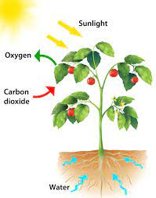
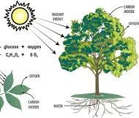
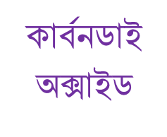
নিচের ছবিগুলো লক্ষ্য কর

Slide 9
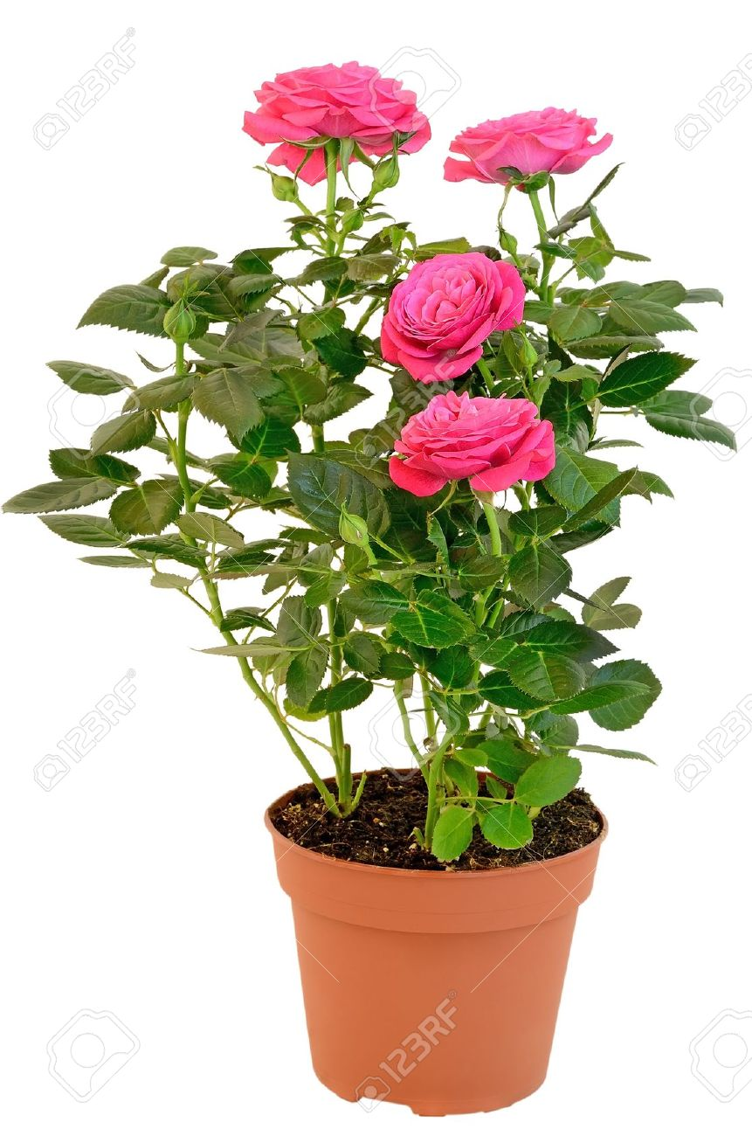

Slide 10
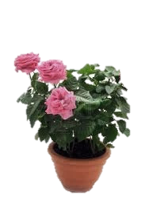

Slide 12
টব | উপাদান | পর্যবেক্ষণ থেকে প্রাপ্ত তথ্য
১ | সূর্যের আলো ও পানি থাকবে
২ | সূর্যের আলো থাকবে না কিন্তু পানি থাকবে
৩ | সূর্যের আলো থাকবে কিন্তু পানি থাকবে না
চারাটি ভালোভাবে বৃদ্ধি পাচ্ছে।
চারাটি ভালোভাবে বৃদ্ধি পাচ্ছে না, কান্ড ও পাতার রঙ হলুদ দেখাচ্ছে।
চারাটি শুকিয়ে গেছে বা মরে গেছে।
তিনটি দল তিনটি টবের তথ্য পর্যবেক্ষণ করে খাতায় লিখ

Slide 13
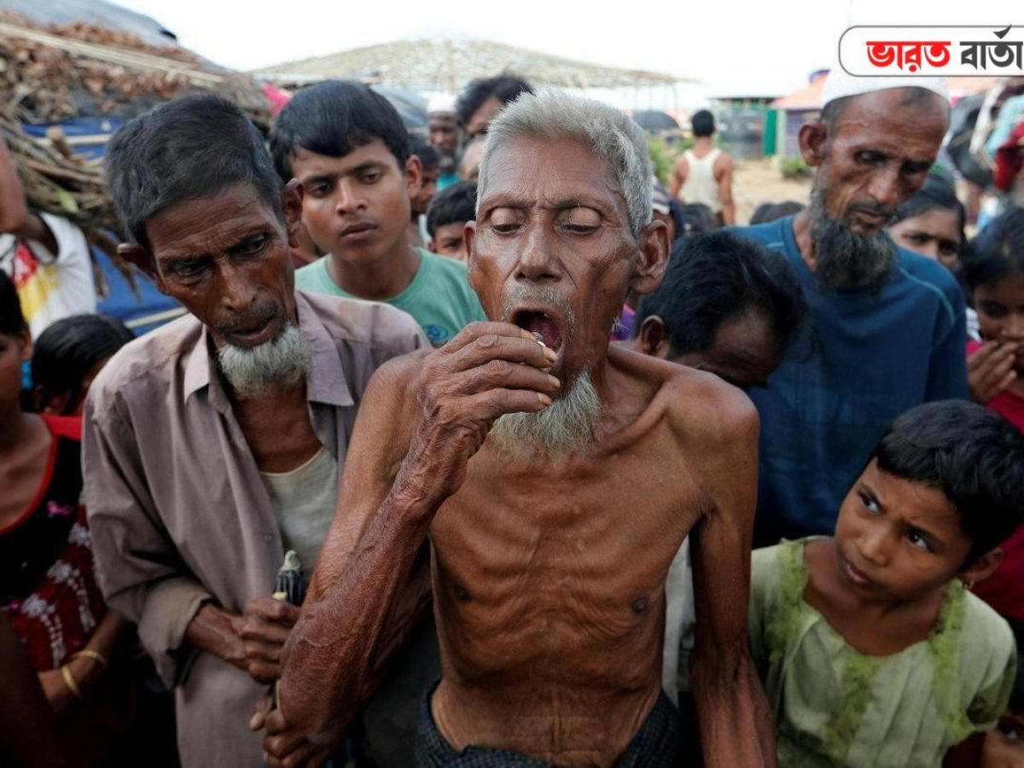

Slide 14
চলো দেখি গাছ কিভাবে নিজের খাদ্য নিজে তৈরি করে
খাদ্য
অক্সিজেন
সূর্যালোক
কার্বনডাইঅক্সাইড
পানি
উদ্ভিদের বেচেঁ থাকা এবং বৃদ্ধির জন্য প্রয়োজনীয় শক্তি নিজের তৈরি খাদ্য থেকেই পেয়ে থাকে।
খাদ্য তৈরির জন্য উদ্ভিদের সূর্যের আলো, পানি ও কার্বনডাই অক্সাইড প্রয়োজন
এই খাদ্য তৈরিতে বাতাসের কার্বনডাই অক্সাইডও প্রয়োজন
সূর্যের আলো ও পানি ছাড়া উদ্ভিদ বাচঁতে পারে না।
উদ্ভিদ সূর্যের আলো ও পানি ব্যবহার করে খাদ্য তৈরি করে।

Slide 15
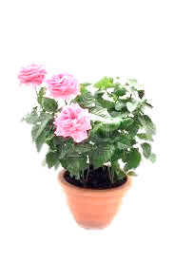
টব-১
টব-২

Slide 16
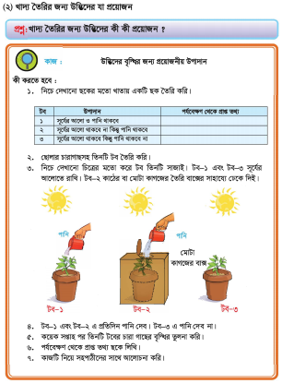
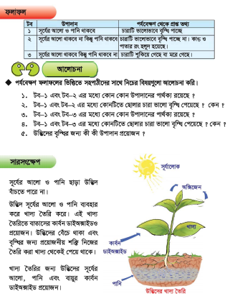

Slide 17
মূল্যায়ন
সঠিক উত্তরটি বোর্ডে এসে লেখ ।
সঠিক উত্তর:
অক্সিজেন
ভুল উত্তর
খাদ্য তৈরি করার সময় উদ্ভিদ বাতাসে কি ত্যাগ করে?
✓
ক. অক্সিজেন
খ. নাইট্রোজেন
গ. কার্বন ডাই অক্সাইড
ঘ. জলীয় বাষ্প
উত্তরের অপশনগুলোতে ক্লিক কর ।

Slide 18
মূল্যায়ন
সঠিক উত্তরটি বোর্ডে এসে লেখ ।
সঠিক উত্তর:
খাদ্য
ভুল উত্তর
বেঁচে থাকার জন্য প্রয়োজনীয় শক্তি মানুষ কোথা থেকে পায়?
ক. বায়ু
খ. পানি
✓
গ. মাটি
ঘ. খাদ্য
উত্তরের অপশনগুলোতে ক্লিক কর ।

Slide 20
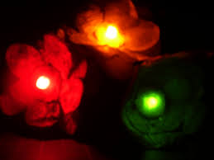
সবাইকে ধন্যবাদ

